Slide 1
ЖАҲОН СУҒУРТА БОЗОРИ
ҲОЗИРГИ ҲОЛАТИ ВА РИВОЖЛАНИШ ИСТИҚБОЛЛАРИ
“Ўзбекинвест” экспорт-импорт суғурта компанияси”
акциадорлик жамияти Бош директори
Рустам Содиқович Азимов
Тошкент 2024
1

Slide 2
Тавсия этиладиган адабиётлар:
1. Суғурта назарияси ва амалиёти. Ўқув қўлланмаси – М. Анкил, 2003 й. – 704 б.
2. Азимов Р.С. ва б. Таваккалчиликларни бошқариш ва суғурта: Ўқув-услубий қўлланма. –Т.: Turon Iqbol. 2023 й.- 656 б.
3. Азимов Р.С. ва б. Суғурта бизнеси: Ўқув-услубий қўлланма. –Т.: М.Улугбек номидаги ЎМУ, 2022 й. – 244 б.
4. Азимов.Р.С. Ўзбекистон Республикасида суғуртанинг инновацион ривожланиши. Назария. Услубиёт. Амалиёт.-T.: Turon Iqbol. 2023 й. - 352 б.
5. Хамидулин М.Б., Мирсадыков М.А. Страхование: Учебно-методическое пособие. - Т.: Ташкентский филиал РЭУ им. Г.В. Плеханова, 2019 й.-322 б.
6. Страхование: учебное пособие – М. Т.К. Велби. Проспект нашриёти, 2006 й. -744 б.
7. Страхование: Дарслик / Т.А. Федорова таҳрири остида. – 2-нашр, иерераб. и доп. - М.: Экономистъ, 2004 й. - 875 б.
8. Страхование: Учебное пособие. – М.: ИНФРА-М, 2006 г. – 312 с. - (Высшее образование). ISB N5-16-002176-0
9. Дэвид Бланд. Страхование: Принципы и практика - М.: Финансы и статистика, 1998 й.
10. М.А. Мирсадыков, Д.М. Абдусатторова – Основы страхового бизнеса. – Т. ТКS, 2009. 175 б.
2
2

Slide 3
Ўрганиладиган масалалар:
I. АСОСИЙ ТУШУНЧАЛАР ВА ТАЪРИФЛАР
1.1. Асосий тушунчалар ва таърифлар 1.2. Жаҳон суғурта бозорининг тартибга солиниши. 1.3. Асосий қоидалар
II. ЖАҲОН СУҒУРТА БОЗОРИНИНГ РИВОЖЛАНИШ БОСҚИЧЛАРИ ВА ИСТИҚБОЛЛАРИ
2.1. Жаҳон суғурта бозорининг ривожланиш босқичлари 2.2. Жаҳон суғурта бозорининг ривожланиш истиқболлари 2.3. Жаҳоннинг йирик суғурта компаниялари 2.4. Муқобил суғурта турлари 2.5. Жаҳон суғурта бозорини рақамлаштириш бўйича ривожланиш истиқболлари.
III. ЖАҲОН СУҒУРТА БОЗОРИ
3.1. Буюк Британия суғурта бозори 3.2. Германия суғурта бозори 3.3. Франция суғурта бозори 3.4. Япония суғурта бозори 3.5. АҚШ суғурта бозори 3.6. Хитой ва Ҳиндистон суғурта бозорлари.
IV. ЖАҲОН ҚАЙТА СУҒУРТАСИНИНГ ЎРНИ ВА АҲАМИЯТИ
4.1. ТОП 10 та глобал қайта суғурталовчилар ва қайта суғурталаш гуруҳлари, 2022й. 4.2. Глобал қайта суғурта мукофотларининг тақсимланиши, 2022й
3
2

Slide 4
1.1. Асосий тушунча ва таърифлар
Жаҳон суғурта бозори – бу халқаро, минтақавий ва миллий суғурта бозорларининг жамланмасидир.
Халқаро суғурта бозори – халқаро суғурта операцияларининг юқори улуши билан тавсифланадиган глобал суғурта бозорларини ифодалайди (Нью-Йорк (жаҳон суғурта бозорининг 31%), Лондон (жаҳон суғурта бозорининг 19%), Цюрих (жаҳон суғурта бозорининг 17%), Европа Иттифоқи (10,3%), Шарқий Европа + Ўрта Осиё (8,7%) Лотин Америкаси + Кариб ҳудуди (8,3%) ва бошқалар.
Масалан, Лондон халқаро суғурта бозори – ҳаётни суғурта қилишга оид бўлмаган йирик ташқи суғурта таваккалчиликларининг савдоси бўйича энг йирик халқаро бозор ҳисобланади.
У суғурта ва қайта суғурталаш компанияларининг ноёб концентрациясини ифодалайди. Бозорни «Ллойд» (инглиз суғурталовчилар корпорацияси) ва суғурта (қайта суғурта) компаниялари ташкил этади.
Минтақавий суғурта бозори – алоҳида ҳудудларнинг миллий суғурта бозорларидаги ўзаро яқин интеграция алоқалари билан боғланган суғурта ташкилотлари жамланмасидир. Масалан, Европа суғурта бозори ёки Евроосиё иқтисодий иттифоқи, Жанубий-шарқий Осиё давлатлари ассоциацияси (ASEAN) давлатлари суғурта бозорлари ва бошқалар).
Миллий суғурта бозори - бу, бир томондан, суғурта фаолиятининг профессионал иштирокчилари, иккинчи томондан, суғурта хизматларидан фойдланувчи истеъмолчилар - жисмоний ва юридик шахслар ўртасидаги, бир мамлакат доирасидаги миллий қонунчилик билан тартибга солинадиган молиявий-иқтисодий муносабатлар жамланмасидир.
6
4

Slide 5
1.1. Асосий тушунча ва таърифлар
Жаҳон суғурта бозорининг глобаллашуви – жаҳон иқтисодиётидаги ўзгаришлар таъсирида юзага келадиган миллий суғурта хўжаликлари ўртасидаги қонунчилик ва иқтисодий тўсиқларни унификация, яъни умумлаштириш жараёни бўлиб, унинг якуний мақсади – глобал суғурта маконини шакллантиришдир.
Суғурта бозори учун трансчегаравий савдо (суғурталовчи ва суғурта қилдирувчи чегаранинг ҳар хил томонида жойлашган) қайта суғурталаш фаолияти ва экспорт-импорт операцияларини суғурталашда муҳим аҳамиятга эга.
6
5

Slide 6
1.2. Жаҳон суғурта бозорини тартибга солиш
Жаҳон суғурта бозорини тартибга солиш 1994 йилда халқаро шериклик ва ўзаро ҳамкорлик асосида тузилган ва суғурта назорати стандартларини белгилаш ва уларни бутун дунёда жорий этиш учун мўлжалланган Суғурта назоратчиларининг халқаро ассоциацияси (СНХА) томонидан амалга оширилади. Ҳозирги вақтда СНХА таркибига 140 дан ортиқ мамлакатдан 200 дан ортиқ суғуртани тартибга солувчи ва назорат қилувчи миллий органлар киради, уларнинг суғурта бозорлари жаҳон суғурта мукофотлари ҳажмининг 97 %ини ташкил қилади.
Ҳар бир давлатда суғурта хизматлари бозорини тартибга солишнинг ўзига хос миллий тизими шаклланмоқда. Масалан, Ўзбекистон Республикасида суғурта фаолиятини тартибга солиш ва назорат қилиш бўйича махсус ваколатли орган бўлиб СНХАнинг тўлиқ аъзоси бўлган Истиқболли лойиҳалар миллий агентлиги ҳисобланади, Россия Федерациясида эса бу функцияларни СНХАнинг тўлиқ аъзоси бўлган Россия Банки амалга оширади; (Ўзбекистон - 2008 йилдан, Россия - 2002 йилдан).
АҚШнинг ўзига хос хусусияти шундаки, мамлакатда федерал даражада суғурта фаолиятини тартибга солувчи ягона давлат органи мавжуд эмас, лекин ҳар бир алоҳида штатда мустақил тартибга солиш тизимлари шаклланган. Масалан, Канадада суғурта фаолиятини назорат қилиш молия институтларининг миллий ташкилоти (OSFI) томонидан амалга оширилади.
Халқаро аудит ташкилоти – халқаро бухгалтерия хисоби стандартлари ва аудит стандартларига мувофиқ аудиторлик ва консалтинг фаолиятини амалга ошириш хуқуқига эга юридик шахс.
AM Best.
6
6

Slide 7
1.3 Асосий қоидалар
Замонавий шароитда жаҳон иқтисодиётининг ривожланиши интеграция жараёнлари билан чамбарчас боғлиқдир. Улар ушбу жараёнларда иштирокчи бўлган мамлакатларнинг рақобатбардошлигини ошириш омиллари ҳисобланади. Бу жараёнлар иқтисодиётнинг барча тармоқларини, жумладан, суғурта соҳасини ҳам қамраб олади.
Суғурта бозори молия бозорининг бир қисми бўлиб, суғурта муносабатлари эса мамлакат молия тизимининг энг муҳим қисмларидандир. Интеграция, либераллашув, глобаллашув – халқаро муносабатларнинг шаклланиши ва ривожланиши, жаҳон бозорининг самарали фаолият юритиши билан боғлиқ жараёнлардир.
Молия бозорининг таркибий қисмларидан бири бўлган жаҳон суғурта бозори ҳозирги босқичда эркинлаштириш, либераллашув ва глобаллашув жараёнлари таъсирида жиддий ўзгаришларни бошдан кечирмоқда.
Халқаро бозор жаҳон бозорининг бир қисми бўлиб, бошқа мамлакатлар бозорлари билан боғланган миллий бозорнинг бир қисмини ифодалайди. Ўз навбатида, жаҳон бозори – барча миллий бозорларнинг жамланмасидир.
Миллий суғурта бозорининг ривожланиши миллий иқтисодиёт даражасини юксалтиришнинг муҳим омилларидан биридир, глобаллашув жараёнларининг кучайиши эса миллий молия тизимлари барқарорлигини ошириш учун алоҳида мамлакатларнинг ҳамкорлигини тақозо этади.
6
7

Slide 8
2.1. Жаҳон суғурта бозорининг ривожланиш босқичлари
Жаҳон суғурта хизматлари бозори ривожланишининг биринчи босқичи
(17 асрдан - 1914 й.)
Халқаро суғурта ишининг келиб чиқиши
Халқаро суғурта бизнеси кенгайишининг биринчи тўлқини
Жаҳон суғурта хизматлари бозори ривожланишининг иккинчи босқичи
(1914-1973й.)
Жаҳон урушлари ва иқтисодий инқирозлар натижасида миллий бозорларнинг изоляцияси
Жаҳон суғурта хизматлари бозорининг ривожланиш босқичлари
Халқаро суғурта бизнеси кенгайиши ва тарқалишининг иккинчи тўлқини
Жаҳон суғурта хизматлари бозори ривожланишининг учинчи босқичи
(1973й.дан)
Халқаро суғурта бизнесининг трансмиллийлашуви ва минтақавийлашуви
Халқаро суғуртанинг глобаллашуви ва рақамлаштирилиши
6
8

Slide 9
2.2. Жаҳон суғурта бозорининг ривожланиш трендлари
Бир қатор мамлакатлар молия бозорларида қонунчиликни либераллаштириш, давлат томонидан тартибга солишнинг технологик самарадорлигини ошириш, жаҳон бозорига чиқиш учун соддалаштирилган шарт-шароитларни жорий этиш.
Суғурта хизматларини кўрсатувчи молиявий компанияларни йириклаштириш; трансмиллий суғурта компаниялари сонининг ўсиши ва дунёнинг етакчи мамлакатлари бозорларида уларнинг мавқеини мустаҳкамлатириш (жадвал).
- Бизнесга тўлиқ молиявий хизматлар, жумладан суғурта хизматларини тақдим этувчи глобал молиявий конгломератларни шакллантириш (JP Morgan Chase (АҚШ) инвестиция банки бошқа икки инвестор билан биргаликда Италиянинг Fondiaria суғурта компанияси ацияларининг 22 %лик улушини 700 млн долл.га сотиб олди, Marsh & McLennan суғурта брокери АҚШнинг йирик брокери Johnson & Higgins ни ва йириклик бўйича иккинчи француз суғурта брокери CECAR ни сотиб олади. Кейин компания дунёдаги иккинчи йирик инглиз брокери Sedgwick Group & Brockman ни сотиб олади, шунингдек, Дания, Швеция ва Финляндиядаги етакчи суғурта брокерларини қўшиб олиш натижасида скандинавия мамлакатлари бозорида етакчи ўринни эгаллайди.
6
9

Slide 10
2.2. Жаҳон суғурта бозорининг ривожланиш трендлари
- Трансмиллий молиявий гуруҳларнинг шаклланишига олиб келадиган суғурта, банк ва кредит капиталини бирлаштириш жараёнлари (Warwick Community Bancorp банк холдинги (АҚШ) Hardenburgh Abstract Co of Orange County суғурта компаниясини сотиб олди. Warwick Community Bancorp активлари 650 млн. АҚШ долл.ни ташкил этади. Франциядаги Caisse des Depots et Consignations компанияси ва Caisses d'Epargne жамғарма банкининг қўшилиши натижасида 17 млрд евролик активлари билан учинчи йирик банк холдинг компанияси пайдо бўлди; АҚШдаги энг йирик банк суғурта гуруҳи бўлиб Citibank ва Travels Group молиявий холдингининг бирлашиши натижасида ташкил этилган Citibank бошчилигидаги Citigroup ҳисобланади.
3. Суғурта хизматларининг анъанавий классик шакллари ва турларига бўлган талабнинг ўзгариши ва шу асосда муқобил суғурта ва қайта суғурталашнинг (инклюзив суғурта, микросуғурта, InsurTech) вужудга келиши, суғурта хизматларини рақамлаштириш; ахборотни қайта ишлаш, назорат ва ҳимоя қилишнинг янги технологияларининг пайдо бўлиши, суғурта маҳсулотларини онлайн сотиш учун IT-инфратузилмасини яратиш.
10
6

Slide 11
2.3. Дунёнинг энг йирик суғурта компаниялари
млрд. АҚШ долл.
№ | Компаниянинг номи | Мамлакат | Соҳа | Сотув | Фойда | Активлар | Бозор қиймати
1 | Ping An Insurance Group | Хитой | Non Life | 98,7 | 8,7 | 732,3 | 90
2 | Allianz | Германия | Non Life+ Reinsurance | 115,4 | 7,3 | 926,2 | 79,7
3 | AXA Group | Франция | Reinsurance | 120,8 | 5,9 | 965,4 | 61,9
4 | MetLife | АҚШ | Life | 68 | 5,3 | 884,2 | 51,4
5 | American International Group (AIG) | АҚШ | Non Life+ Reinsurance | 58,3 | 2,2 | 496,9 | 63,7
6 | Munich Re | Германия | Reinsurance | 63,5 | 3,4 | 295,7 | 34,1
7 | Swiss Re | Швейцария | Reinsurance | 35,7 | 3,4 | 189,6 | 35,4
8 | Generali Group | Италия | Non Life | 97,1 | 2,3 | 539,3 | 24,1
9 | Zurich Insurance Group | Швейцария | Reinsurance | 60,8 | 1,8 | 364,2 | 33,1
10 | Allstate | АҚШ | Life | 35,6 | 2,2 | 106,5 | 24,7
11 | China Reinsurance (Group) Corporation | Хитой | Reinsurance | 9,3 | 3,9 | 300 | 25,06
12 | РНПК | Россия | Reinsurance | 2,5 | 1,0 | 3,96 | -
11
2

Slide 12
2.4. Суғуртанинг муқобил турлари
Инклюзив суғурта юридик ва жисмоний шахсларнинг ўз мулкий манфаатларини суғурта қилишдан фойдаланиш имкониятлари тўғрисида хабардорлиги паст бўлган, юридик шахсларнинг айланма маблағлари етарли бўлмаган ёки жисмоний шахсларнинг даромадлари кам бўлган, ҳамда жисмоний ёки юридик шахсларнинг айрим тоифалари учун суғурта хизматларидан фойдаланиш имкониятининг йўқлиги шароитида суғурта соҳасини ривожлантиришни назарда тутади.
Микросуғурта – одатда, лекин ҳар доим ҳам эмас, таваккалчиликлар қийматига мутаносиб равишдаги мунтазам тўловлар эвазига алоҳида шахслар ёки кам таъминланган шахслар гуруҳларига молиявий ҳимояни таъминлашга қаратилган суғурта соҳасидаги микромолиявий фаолият тури.
Микросуғурта мақсадлари учун кунига 4 АҚШ долл.гача бўлган даромад паст деб ҳисобланади.
Микросуғуртанинг асосий мақсадли гуруҳи анъанавий тижорий ва ижтимоий суғуртанинг асосий схемаларидан ташқарида бўлган, шунингдек, маълум сабабларга кўра тегишли суғурта маҳсулотларини олиш имкониятига эга бўлмаган шахслар ҳисобланади. Микросуғуртани олувчилар бўлиб алоҳида жисмоний шахслар, уй хўжаликлари ва ҳатто бутун қишлоқ ва шаҳар жамоалари бўлиши мумкин.
Инклюзив ва микросуғурта қуйидагилар билан белгиланади:
кам даромадли хўжалик субъектлари учун суғурта ҳимоясини тақдим этиш;
максадли истеъмолчилар учун тушунарли бўлган, одатда таваккалчиликлар жамланмасини эмас, балки маълум бир муайян таваккалчиликни қоплайдиган суғурта маҳсулотларининг соддалиги;
суғурта тўловлари ва мукофотлари суммасининг мақбул миқдори;
андеррайтинг, полисни ва тўловларни беришнинг, шунингдек, низоларни ҳал этиш усулининг соддалаштирилганлиги;
статистик маълумотларнинг етарли эмаслиги, суғурталовчи учун юқори таваккалчилик;
давлат томонидан тартибга солиш даражасининг пастлиги.
12
6

Slide 13
2.4. Суғуртанинг муқобил турлари
InsurTech жаҳон суғуртасида. Дунёнинг кўплаб мамлакатларида алоҳида компаниялар ва умуман давлатлар даражасида замонавий ахборот - технологияларни ривожлантириш, уларни ҳаётнинг турли соҳаларига жорий этишни рағбатлантириш, янги бизнес-моделларни излаш, хизматларни масофавий кўрсатиш учун рақамли инфратузилмаларни яратишга қаратилган рақамлаштириш бўйича дастурларни ишлаб чиқиш ва амалга оширишдан иборат бўлган рақамли трансформация фаол амалга оширилмоқда.
Яқин келажакда айнан замонавий рақамли технологиялардан самарали фойдаланиш алоҳида компанияларнинг ҳам, рақамлаштириш учун инфратузилма ва ҳуқуқий муҳитни шакллантираётган давлатларнинг ҳам халқаро рақобатбардошлигини белгилаб беради.
Истеъмолчиларнинг кундалик ҳаётига Интернетнинг кириб бориш даражасининг ва мобил қурилмалар сонининг ортиши рақамли трансформациянинг тезлашувига олиб келмоқда.
2024 йил январ ҳолатига кўра, дунё аҳолисининг 66 фоизи - 5,35 миллиард киши Интернетга кириш имконига эга.
InsurTech (Insurance Technologies)
– бу ахборот технологиялари ва рақамлаштиришни суғуртага жорий этишдир
13
6

Slide 14
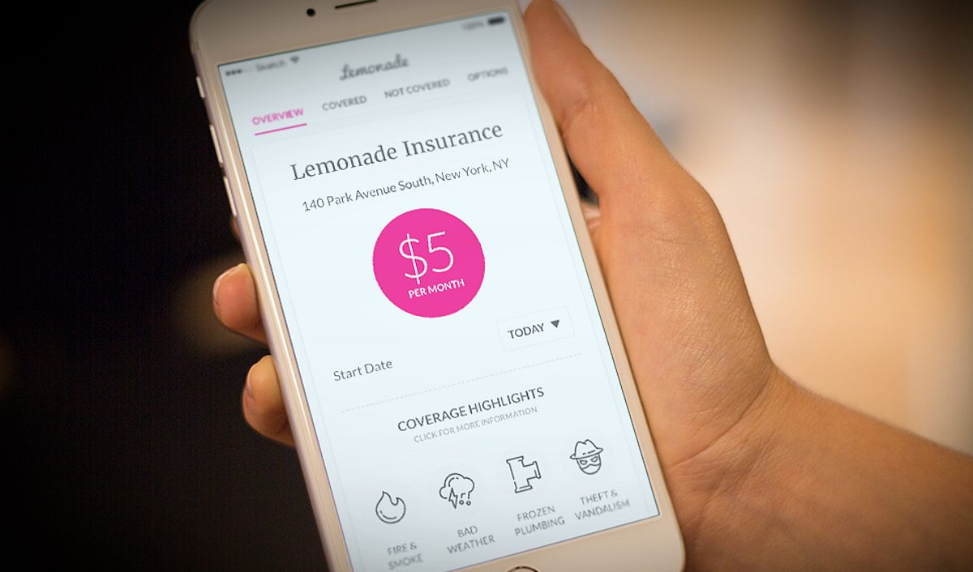
2.5. Жаҳон суғурта бозорини рақамлаштиришни ривожлантириш трендлари
2.1. Сунъий интеллектдан фойдаланишни янада кенгайтириш. СИ суғурта даъволарини кўриб чиқишни автоматлаштиради, масалан, ҳужжатларни таҳлил қилиш ва тўловлар бўйича қарор қабул қилишни амалга оширади. Сўровларга ўз вақтида жавоб бериш хизматлардан қониқиш даражасига таъсир қилади ва мижозларнинг садоқати ва уларни ушлаб қолишни оширади.
Gartner консалтинг компаниясининг сўровномасига кўра, бизнес раҳбарларининг 38 фоизи СИга бўлган ўз инвеститсияларининг асосий фокуси фойдаланувчи тажрибасини яхшилаш ва мижозларни ушлаб туриш деб ҳисоблашади.
Lemonade компаниясида мижозлар билан барча мулоқотлар сунъий интеллект чат-ботлари (инсон нутқини (оғзаки ёки ёзма) интерактив тарзда тақлид қилувчи ва рақамли қурилмалар билан ҳақиқий одамлар каби мулоқот қилиш имконини берувчи компьютер дастури) томонидан амалга оширилади:
AI Maya – мижозлар тўғрисида маълумотларни ўйноқи тарзда тўплайдиган ва «onboarding»ни (фойдаланувчига маҳсулотдан қандай фойдаланишни кўрсатишнинг оддий ва тушунарли усули) амалга оширадиган бот. Шунингдек, у шахсийлаштирилган таклифларни яратади ва тўловларни амалга оширишга ёрдам беради;
AI Jim – суғурта ҳодисалари билан ишлаш учун бот. У суғурта ҳодисасини кўриб чиқиш ва агар қарор ижобий бўлса, тўлов билан шуғулланади. Агар вазифа унинг ваколатидан ташқарида бўлса, бот мижозни тегишли жамоа аъзоси билан, унинг малакаси ва иш жадвалини ҳисобга олган ҳолда боғлайди.
14
6

Slide 15
LEMONADE суғурта компанияси
Американинг LEMONADE суғурта компанияси 2015 йилда ташкил етилган.
Бизнеснинг асосий йўналишлари - ижарачилар, уй-жой мулкдорлари, уй ҳайвонлари, автомашиналар ва ҳаётни белгиланган ойлик ставка бўйича суғурта қилиш.
Компания АҚШнинг 40 та штатида суғурта фаолиятини амалга ошириш учун литсензияга, шунингдек, Европа мамлакатларида бизнес юритиш имконини берувчи умумевропа литсензиясига ега.
Компания аллақачон Германия, Нидерландия, Францияда фаолият юритади ва жаҳон бозорида кенгайишда давом етмоқда.
LEMONADE мижозлар шикоятларини кўриб чиқиш учун ходимларни жалб қилмайди, аксинча даъволарни кўриб чиқиш учун сунъий интеллект ва чат-ботлардан фойдаланади.
2023 йил охиридаги даромади 430 миллион долларни ташкил етди.
Ходимлар сони – 1258 киши.
6

Slide 16
2.2. Embedded-insurance - ўрнатилган суғурта, суғуртани бевосита бошқа компаниялар томонидан тақдим этиладиган маҳсулотлар ёки хизматларга бирлаштиради. Суғурта хизматларнинг умумий тўпламининг бир қисмига айланади. Суғурта автоматик равишда маҳсулот ёки хизматга ўрнатилади, бу жараённи соддалаштиради. Суғурта маҳсулотга ўрнатилганлиги сабабли, у ушбу маҳсулот ёки хизмат билан боғлиқ бўлган муайян таваккалчиликларга мослаштирилиши мумкин. Ўрнатилган суғурта мижозларнинг содиқлигини ошириши мумкин, чунки уни сотиб олиш осон ва қулай.
2022 йилда BestDoctor компаниясининг BestInsure хизмати биноларни қисқа муддатга ижарага берувчилар учун вандализмдан ўрнатилган суғурта қилиш хизматини ишга туширди.
Uber ва Tesla ҳайдовчилар ва йўловчилар учун ўрнатилган суғуртани таклиф қилади (авто каско ва бахтсиз ҳодиса).
Ушбу йўналишда Ўзбекинвест компанияси “Murad Buildings” билан ҳамкорликда уйларни ва учинчи шахслар олдидаги жавобгарлик суғурталарини таклиф қилади.
Ушбу стратегия самарали эканлигини исботлади: агар бундай имконият мавжуд бўлса, харидорларнинг 60 фоизи онлайн-сотувда суғуртани харид қилишга тайёр.
6
15

Slide 17
2.3. Usage-based insurance - фойдаланишга асосланган суғурта - бу маълум бир харидорнинг турмуш тарзидан келиб чиққан ҳолда суғурта тарифларини ҳисоблашга ёндашув. UBI суғурта компанияларига рискларни аниқроқ баҳолаш, мижозларга эса қулайроқ тарифларни олиш имконини беради. Бундан ташқари, у компанияларни хавфсизроқ ва масъулиятли йўл тутишга ундайди, бу эса охир-оқибат суғурта ҳодисалари сонини камайтириши мумкин. Бироқ, камчиликлар ҳам мавжуд: шахсий маълумотларни тўплаш ва улардан фойдаланиш махфийлик ва конфиденциалликни ҳимоя қилиш нуқтаи назаридан саволлар туғдиради.
Progressive компанияси тарифларни ҳисоблаш учун машинага ўрнатиладиган ва ҳайдаш тўғрисида маълумотларни тўплайдиган қурилмаларни тақдим этади.
Allstate компанияси эса ҳайдаш ҳаракатини кузатиш ва тарифларни ҳисоблаш учун мобил иловага асосланган Drivewise дастуридан фойдаланади.
16
6

Slide 18
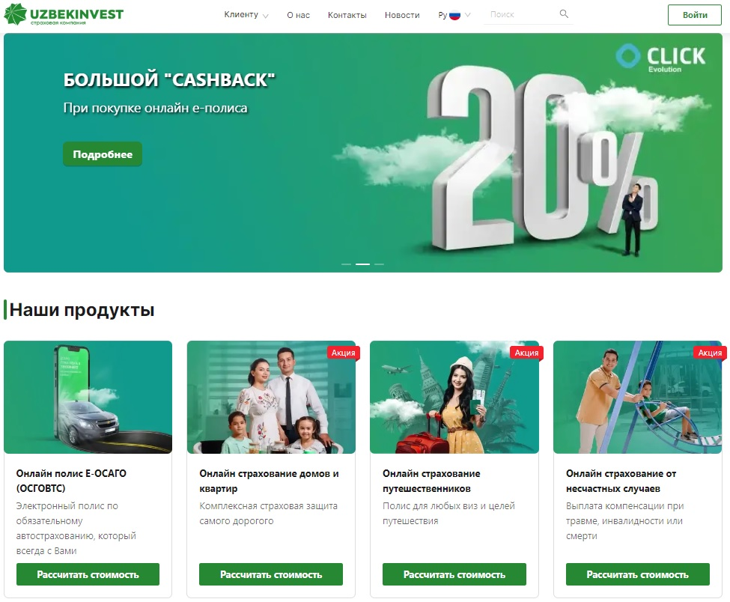
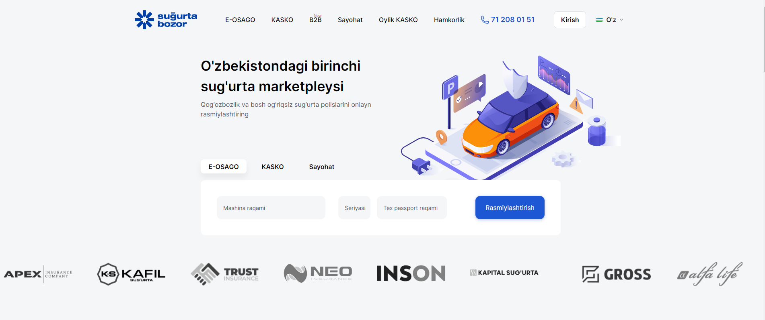
2.4. Суғурта хизматларининг маркетплейслари – бу турли компанияларнинг турли суғурта маҳсулотларини топишингиз мумкин бўлган онлайн-платформалардир. Бу ерда истеъмолчилар турли маҳсулотларни, уларнинг шартлари ва нархларини солиштиришлари мумкин. Бу бир нечта веб-сайтларга ташриф буюришдан кўра қулайроқдир. Аммо компаниялар учун маркетплейслар янада кучли рақобат муҳитини яратади. Бундан ташқари, улар шахсийлаштиришни камайтиради - улар учун имкони борича универсалроқ хизматларни тақдим этиш фойдалироқдир, чунки маркетплейслар савдодан фоиз олади.
Ўзбекистонда Sug‘urta Bozor маркетплейс яратилган, унда 10 га яқин суғурта компаниялари мавжуд.
17
6

Slide 19
2.5. Обуна моделлари – обуна суғуртаси зарур вақт учун тўланади ва узайтирилиши мумкин. Суғурта қилдирувчи тўловни ўзи ўтказиши ёки автоматик ечиб олишни ўрнатиши мумкин. Обунани исталган вақтда тўхтатиш мумкин. Ушбу моделнинг асосий афзаллиги – мослашувчанлик. Мижоз суғуртадан фақат унга керак бўлганда фойдаланади. Бундан ташқари, бир вақтнинг ўзида катта сумма тўлашнинг ҳожати йўқ – суғурта муддатига қараб тўловлар қисмларга бўлинади.
Обуна моделларига мисол:
- Автомобилни ихтиёрий суғурталаш полиси – КАСКО - фақат йилнинг маълум бир мавсумида ишлайди;
- Саёҳат суғуртаси полиси - “Travel" фақат чет элга саёҳат пайтида ишлайди.
Биринчи обуна суғуртаси Буюк Британияда 2018 йилда пайдо бўлган. Aviva компанияси автомобилларни, кўчмас мулкни ёки бошқа мол-мулкни ойлик обуна асосида суғурта қилди.
6
18

Slide 20
2.5. Жаҳон суғурта бозорини рақамлаштиришни ривожлантириш трендлари
Барча мамлакатларда узоқ йиллик тренд – полисларни сотишнинг онлайн режимга ўтиши ва суғурта компанияларининг IT-инфратузилмасини яратиш учун катта харажатлари. Аввало, энг стандартлаштирилган маҳсулотлар Интернетга ўтказилади: автомобиллар ва кўчмас мулкни суғурта қилиш. Бу соҳада етакчи деб Британияни аташ мумкин, бунда автомобил полисларининг 50% дан ортиғи ва мулкни суғурталашнинг 25% га яқини жисмоний шахслар томонидан интернет орқали сотиб олинади. Мобил хизматлар Африка, Осиё ва Жанубий Америка мамлакатларида энг тез ривожланмоқда, бу ерда кўплаб аҳоли Интернетга фақат телефон орқали кира олади.
Бироқ, умуман олганда, суғурта бозорини рақамлаштириш жараёни суст кечмоқда. Бу нафақат қашшоқлик ва ривожланаётган мамлакатларда Интернетга киришнинг чекланганлиги, балки қонунчилик чекловлари ва, масалан:
Америкадаги кичик суғурта компанияларининг IT-инфратузилмани таъминлаш харажатларини ўз зиммасига олишни истамаслиги билан боғлиқ. Бундан ташқари, полисларни тўғридан-тўғри онлайн-сотиш брокерларнинг мавжуд тармоғига халақит бериб, ривожланган мамлакатлардаги суғурта компаниялари учун муаммоларни келтириб чиқармоқда.
Бундан ташқари, маданий муаммо ҳам бор: мураккаб маҳсулотлар, хусусан, тиббий суғуртада кўплаб харидорлар учун бу масалани Интернетда мустақил ўрганишдан кўра, брокер билан полиснинг шартлари ва хусусиятларини муҳокама қилиш осон ҳисобланади. Эҳтимол, бу муаммо бот-ёрдамчиларни жорий этиш орқали ҳал қилинади: Accenture сўровномасига кўра, одамларнинг 71 фоизи онлайн суғуртани танлашда бот маслаҳатларидан фойдаланишга тайёр.
19
6

Slide 21
Суғурта агенти |  | Суғурталовчининг номидан ва топшириғига биноан суғурта шартномасининг тузилиши ва ижро этилишини ташкил қилиш бўйича фаолият юритувчи юридик ёки жисмоний шахс.
Суғурта брокери |  | Суғурта қилдирувчининг номидан ва топшириғига биноан суғурта шартномаси тузилиши ва ижро этилишини ташкил қилиш бўйича фаолиятни амалга оширувчи юридик шахс.
Ушбу воситачилар фаолиятидаги фарқлар:
Суғурта агентининг хизматлари суғурталовчи томонидан тўланади;
Суғурта брокерининг хизматлари суғурта қилдирувчи томонидан тўланади.
20
6

Slide 22
3. ЖАҲОН СУҒУРТА БОЗОРИ
Суғурта мукофотининг ЯИМдаги улуши бўйича
Топ-10 мамлакат (2021 й)
Аҳоли жон бошига суғурта мукофотлари бўйича Топ-10 мамлакат (2021 й)
№ т/р | Мамлакат | Суғурта мукофотининг ЯИМдаги улуши, %
1. | Тайвань | 22
2. | Кайман ороллари | 19
3. | Гонконг | 17
4. | Жанубий-Африка республикаси | 7,1
5. | Корея республикаси | 6,7
6. | Финляндия | 5,7
7. | Буюк Британия | 5,0
8. | Дания | 3,9
9. | Нидерландия | 3,6
10. | Франция | 2,5
11. | Россия | 1,2
12. | Қозоғистон | 0,72
13. | Ўзбекистон | 0,8
№ т/р | Мамлакат | Аҳоли жон бошига суғурта мукофоти, АҚШ долл.
1. | Кайман ороллари | 11875
2. | Гонконг | 8250
3. | Чехия | 6625
4. | Дания | 5620
5. | Люксембург | 4875
6. | Тайвань | 4800
7. | Сингапур | 4625
8. | Финляндия | 4600
9. | Ирландия | 4590
10. | Нидерландия | 4500
11. | Россия | 120,6
12. | Қозоғистон | 85,0
13. | Ўзбекистон | 18,5
21
6

Slide 23
3. ЖАҲОН СУҒУРТА БОЗОРИ
Ҳаёт суғуртаси (Life Insurance) ва умумий суғурта (Non Life Insurance) бўйича Топ-10 мамлакат, 2022й.
№ т/р | Мамлакат | Суғурта мукофоти Life Insurance, млрд. АҚШ долл. | Суғурта мукофоти Non Life Insurance, млрд. АҚШ долл. | Жами, млрд. АҚШ долл.
1. | АҚШ | 580,3 | 820,4 | 1400,7
2. | Хитой | 300,2 | 200,1 | 500,3
3. | Япония | 340,18 | 150,08 | 490,26
4. | Буюк Британия | 220,1 | 100,1 | 320,2
5. | Франция | 170,1 | 80,0 | 250,1
6. | Германия | 110,0 | 120,1 | 230,1
7. | Тайвань | 110,1 | 70,0 | 180,1
8. | Италия | 130,1 | 40,0 | 170,1
9. | Канада | 50,1 | 70,0 | 120,1
10. | Корея Республикаси | 90,0 | 20,1 | 110,1
22
6

Slide 24
3.1. Буюк Британия суғурта бозори
2020 йилда Буюк Британия суғурта бозори иштирокчилари 338,1 млрд. суғурта мукофоти тўпладилар. Йил давомида пасайиш 7,1% ни ташкил этди.
Буюк Британияда суғурта фаолиятини назорат қилиш Пруденциал назорат хизмати (Prudential Regulation Authority, PRA) томонидан амалга оширилади.
Буюк Британия суғурта бизнеси кўп йиллар давомида дунё молиявий маркази сифатида Лондонда тўпланган. Энг йирик Лондон халқаро суғурта бозори бир қатор мамлакатлар ва компанияларнинг молиявий оқимларига хизмат қилади.
Лондон халқаро суғурта бозорининг обрў-эътибори суғурта мутахассисларининг муҳим кадр потенциалига, юқори даражада ривожланган бозор инфратузилмасига, шунингдек, Буюк Британиядан ташқарида ҳам машҳур бўлган "Ллойд" суғурта корпорациясининг бу ерда мавжудлигига асосланади.
Дунёдаги барча йирик суғурта компанияларининг ваколатхоналари ёки шўъба корхоналари Лондонда жойлашган. Бу ерда барча йирик халқаро суғурта ва қайта суғурта брокерларининг марказий офислари тўпланган.
23
6

Slide 25
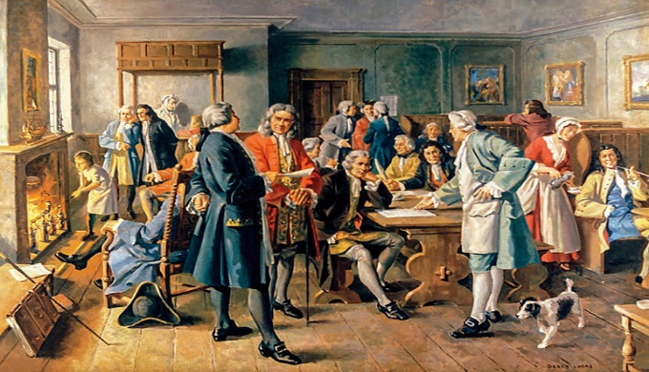
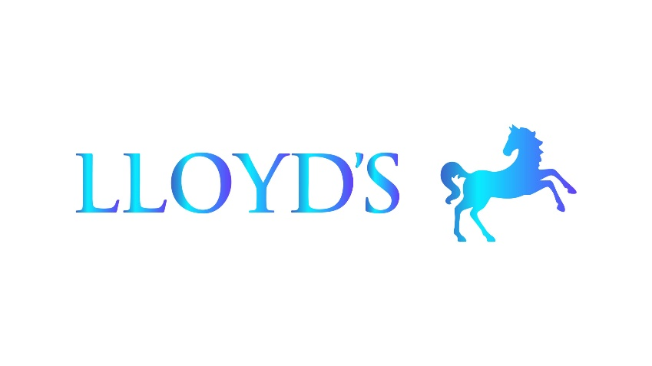
Буюк Британия суғурта бозори анъанавий равишда иккита мустақил қисмга бўлинади: Лондон ва қолганлари. Лондон бозори асосан хорижий мижозларни – денгиз кемалари, нефт компаниялари, трансмиллий корпорацияларни суғурта қилади .
Лондон бозорининг энг йирик вакили "Ллойд" (Lloyd's of London) ҳисобланади. Корпорация суғурта билан бевосита шуғулланмайди, бугунги кунда унинг барча фаолияти тахминан 260 брокер ва "Ллойд" андеррайтерларининг 350 синдикати томонидан амалга оширилади, улар фақат брокерлар орқали суғурта ва қайта суғурта қилиш бўйича таклифларни оладилар. "Ллойд" андеррайтерлари корпорацияга аъзо бўлишдан олдин корпорацияга катта миқдорда - Буюк Британия фуқаролари учун 100 минг фунт стерлинг ва бошқалар учун 135 минг ҳисса қўшишлари керак. Андеррайтерлар синдикат раҳбари томонидан бошқариладиган синдикатларга бирлаштирилган, бироқ синдикат аъзоларининг аксарияти – мустақил равишда таваккалчиликларни суғуртага қабул қилиш бўйича андеррайтинг операцияларини амалга оширадиган индивидуал аъзолар ёки мустақил "исмлар" ("names")дир.
"Ллойд"нинг функциялари фақат аъзолар фаолиятини назорат қилиш, аъзоларнинг суғурта операцияларини амалга оширишни таъминлаш ва "Ллойд" актларига мувофиқ суғурта бозорини тартибга солишдан иборат.
"Ллойд" корпорацияси суғурта синдикатлари фаолияти Савдо ва саноат департаменти томонидан назорат қилинмайди. "Ллойд" суғурта корпорацияси тўғрисидаги 1982 йилги Қонунга мувофиқ (Lloyd's Act, 1982) синдикатларни назорат қилиш, шунингдек уларни лицензиялаш функциялари "Ллойд" Кенгаши (Council of Lloyd's)га ўтказилди. Натижада, фуқаролик-ҳуқуқий декретда "Ллойд" суғурта корпорацияси суғурта бозорининг ўзини ўзи тартибга солувчи тузилмаси сифатида қаралади, унинг фаолияти аниқ халқаро характерга эга.
24
6

Slide 26
Ллойд ўз номини Ллойд қаҳвахонаси эгаси Эдвард Ллойд (Edward Lloyd)дан олган. Жуда ақлли ва ташаббускор Ллойд қаҳвахонага ташриф буюрувчилар сонини кўпайтириш учун ноанъанавий "маркетинг" ҳаракатини ўйлаб топди. Тижорат ва денгиз маълумотлари ўз мижозлари учун қанчалик муҳимлигини билган ҳолда:
1688 йилда у қаҳвахона деворларидан бирига Лондондан кемаларнинг жўнаб кетиш ва етиб келиш саналари, нобуд бўлган кемалар тўғрисидаги маълумотлар, маҳсулотларнинг нархлари, фрахт ставкалари, суғурта мукофотлари миқдори ва бошқалар кўрсатилган эълонларни жойлаштиришни бошлади. Бу эълонларни ўқишни истаганлардан у бир пенсдан ундирди.
Эълонлардан ташқари, Ллойд ўзининг қаҳвахонасига яна бир янгилик киритди – у унинг ходимларидан бири унда кемалар ҳақидаги энг муҳим ва қизиқарли маълумотларни, савдо, ташиш ва денгизда сузиш ишлари ҳақидаги сўнгги янгиликларни овоз чиқариб ўқийдиган платформа ўрнатди. Сукунатга чақириш учун у кумуш қўнғироқни чалган.
Эдвард Ллойд суғурталовчига айланади ва кема суғуртаси қаҳвахона хизматларидан кўра анча фойдали эканлигини тушуниб, суғурта полисларини имзолашни бошлайди. Кемалар бўйича суғурта битимларини тузишда бошқа қаҳвахоналар ҳам иштирок этган, бироқ Ллойд мижозларни жалб қилиш учун яна ноанъанавий ҳаракатларни ўйлаб топади:
бир дюйм шам аукциони ва газета нашри. Якуний нарх болғанинг учинчи зарбаси билан аниқланадиган «Голландия аукциони»дан фарқли ўлароқ, Ллойд қаҳвахонасидаги аукцион унинг ичига шам тепасидан бир дюйм узоқликда игна тиқилган ёниб турган шам билан бўлиб ўтган. Савдо савдогарлар ўртасида шамнинг биринчи дюйми ёниб кетгунча давом этган ва сотилаётган нарса игна шамдонга тушгунига қадар айтилган нархга сотиб олинган. Бундай аукцион катта қизиқиш уйғотган ва Ллойднинг мижозлари сони ортди.
Иккинчи топилма – 1696-йилда ҳафтасига уч марта чиқадиган «Ллойдз ньюз» газетасининг нашридир.
1720 йилда Лондон шаҳридаги юзта хусусий суғурталовчилар «Ллойд қаҳва уйи» деб номланган профессионал синдикатга бирлашдилар. Ллойднинг ўзи 1713 йилда вафот этди, аммо унинг меросхўрлари, улар бошқа фамилияга эга бўлсалар ҳам, қаҳвахона номини ўзгаришсиз қолдирдилар.
25
6

Slide 27
3.2. Германия суғурта бозори
Германияда 258,6 миллиард долларлик суғурта мукофотлари тўпланди, ўсиш 3 фоизни ташкил этди. Германия суғурта бозори қатъий давлат назорати остида. Унинг характерли хусусияти суғурта бизнесининг йирик саноат капитали билан чамбарчас боғлиқлигидир.
Германияда қайта суғурталаш жуда ривожланган. Бунинг сабаби, Биринчи жаҳон урушидан кейин Германиянинг тўғридан-тўғри суғурталаш билан фаолият юритувчи суғурта компанияларининг чет элда фаолият юритиши тақиқланган эди. Ушбу тақиқ қайта суғурталовчиларга таъсир қилмади, бу эса йиллар давомида ўз натижаларини келтирди. Германия суғурта бозори динамик ривожланиши билан ажралиб туради. Германияда олинган суғурта тўловлари ҳажмининг йиллик ўсиши 10% ни ташкил қилади. Миллий суғурта бозори таркибида шахсий суғурта улуши қарийб 37 фоизни ташкил этади.
Бошқа Ғарбий Европа мамлакатларига қараганда бир оз оммабоп бўлмаган тиббий суғурта жами суғурта мукофотлари тушумларининг тахминан 12% ни ташкил қилади. Германияда мулкни суғурталаш миллий суғурта бозорининг 51% ни ташкил қилади.
26
6

Slide 28
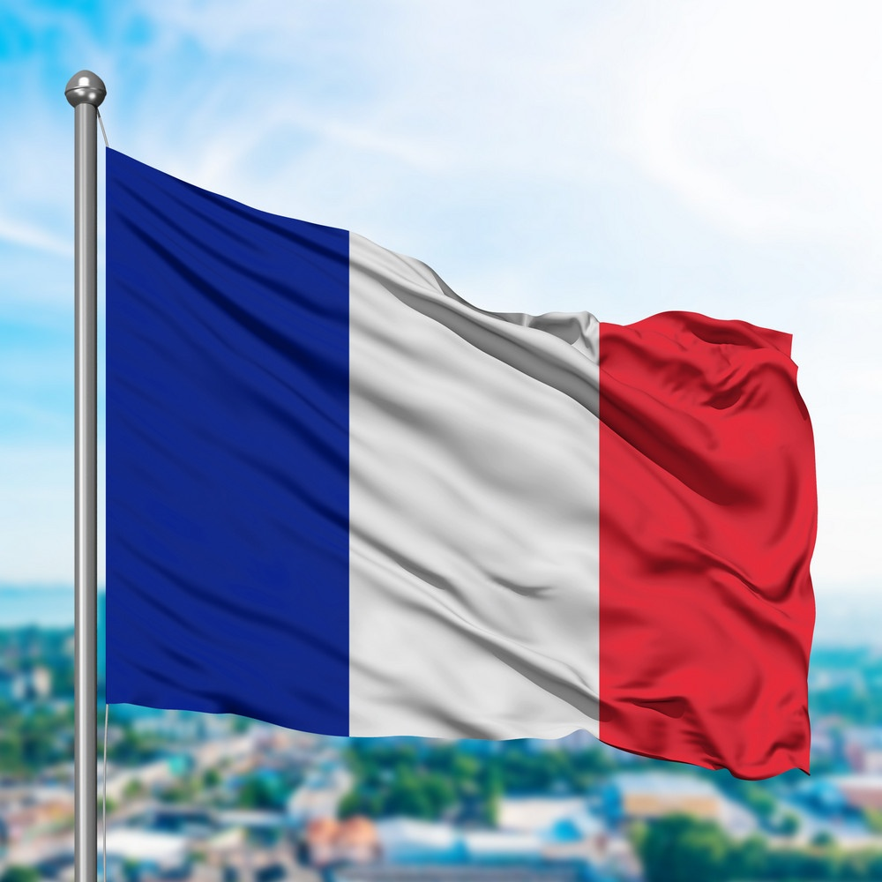
3.3. Франция суғурта бозори
2020-йилда Франция суғурта бозори иштирокчилари 231,3 миллиард долларлик суғурта мукофотларини йиғишди, пасайиш 11,2 фоизни ташкил этди. Франция суғурта бозори ҳаёт суғуртаси ва автомобил суғуртасига қаратилган.
Францияда суғуртанинг асосий турлари автомобил суғуртаси ва ҳаёт суғуртаси ҳисобланади. 1983-84 йилларда. «Ариан» ракетасидан фойдаланган ҳолда сунъий сунъий йўлдошларнинг мунтазам равишда тижорат учирилиши амалга оширилиши муносабати билан янги суғурта саноати - космик хавфни суғурталаш яратилди. Бозор сиғимини ошириш учун 1983 йилда космик рискларни суғурталаш ҳовузи (Insurance pool) ташкил этилди. Франция қайта суғурта бозори дунёда 5-ўринни эгаллайди.
Чет эл фаолияти француз суғурта компаниялари учун нисбатан янги фаолият соҳасидир. Бу кўрсаткич бўйича Франция дунёда Буюк Британия ва Швейтсариядан кейин 3-ўринни эгаллайди. Франциядаги энг йирик суғурта компаниялари 60 дан ортиқ мамлакатларда 460 дан ортиқ филиал ва офисларга эга. Суғурта компаниялари Яқин ва Узоқ Шарқ бозорларида муваффақиятли фаолият юритмоқда.
27
6

Slide 29
3.4. Япония суғурта бозори
2020-йилда Япония суғурта бозори иштирокчилари 0,4 триллион доллар мукофот йиғишди. Йил давомида пасайиш 3,0% ни ташкил этди.
Япония суғурта соҳасида ҳаётни суғурталовчи компаниялар устундир. Хорижий суғурта компаниялари филиаллари билан биргаликда (жами 3 та) уларнинг сони 23 та. Улар барча кўрсаткичлар бўйича умумий суғурта компанияларидан олдинда. Улар олган суғурта мукофотлари миқдори умумий суғурта компаниялари олган суғурта мукофотлари миқдоридан 2 баравар кўпроқ.
Ҳаётни суғурталаш компаниялари хусусий компаниялар, шунингдек, давлат корпорациялари акциялари ва облигацияларининг энг йирик эгалари ҳисобланади. Улар кредитлаш масалаларида фаол рол ўйнайди. Сўнгги йилларда улар АҚШ, Канада ва бошқа мамлакатларнинг суғурта бозорига фаол кириб бормоқда.
Давлат суғурта ташкилотлари фаолиятини қатъий тартибга солади. Молия вазирлигининг розилигисиз суғурта мукофотлари ставкаларини ўзгартириш мумкин эмас. Суғурта брокерлари йўқлиги сабабли суғурта компаниялари ўртасидаги рақобат чекланган. Суғурта тизими кўплаб филиаллар ва агентлардан иборат бўлиб, йирик компаниялардаги суғурта агентлари сони бир неча ўн мингга этади.
28
6

Slide 30
3.5. АҚШ суғурта бозори
Ҳозирги кунда дунёдаги энг йирик суғурта бозори АҚШ ҳисобланади. 2022 йилда унинг аъзолари 2,5 триллион доллар суғурта мукофотларини йиғишди. Йил давомида ўсиш 1,8% ни ташкил этди.
Америка суғурта бизнеси жуда катта ва дунёда тенги йўқ. Америка суғурта монополиялари дунёнинг саноати ривожланган мамлакатларидаги барча суғурта бозорининг қарийб 50 фоизини назорат қилади.
Қўшма Штатларда 8 мингдан ортиқ мулкни суғурталаш компаниялари ва 2 мингга яқин ҳаётни суғурталаш компаниялари мавжуд.
Ҳар бир штат ўз суғурта қонунчилигига ва ўз тартибга солувчи органига эга. Суғурта тўғрисида ягона федерал қонун ва суғурта фаолиятини назорат қилиш бўйича ягона федерал орган мавжуд эмас.
Ҳар бир штат капиталнинг минимал даражасига, таклиф қилинадиган суғурта турларига ўз талабларини қўяди, назоратидаги суғурта компанияларини аудитдан ўтказади ҳамда брокерлар, агентлар ва суғурта компанияларига лицензиялар бериш орқали суғурта фаолиятини умумий тартибга солишни амалга оширади.
29
6

Slide 31
3.6. Хитой ва Ҳиндистон суғурта бозорлари.
Ривожланаётган мамлакатлар орасида суғурта бозорининг ўсиши бўйича Хитой материк етакчиси ҳисобланади. 2022 йилда унинг аъзолари 655,9 млрд. доллар суғурта мукофотларини йиғишди. Йил давомида ўсиш 6,2% ни ташкил этди. Ўсиш, биринчи навбатда, ҳаёт ва соғлиқ суғуртаси бозори ҳисобига таъминланди, бу йил давомида 9,6% га ўсди.
Ривожланаётган мамлакатлар орасида Ҳиндистон иккинчи энг истиқболли суғурта бозори ҳисобланади, 108,0 млрд. доллар суғурта мукофотларини йиғилди, ўсиш 0,1% ни ташкил этди. . Ҳиндистон Бош вазирининг фаол ислоҳотлари туфайли кейинги бир неча йил ичида ўсиш суръати секинлашади, бироқ айни ислоҳотлар узоқ муддатда суғурта бозорига ижобий таъсир кўрсатади.
6
30

Slide 32
4. ЖАҲОН ҚАЙТА СУҒУРТАСИНИНГ ЎРНИ ВА АҲАМИЯТИ
Жаҳон қайта суғуртаси - бу иқтисодий муносабатлар тизими бўлиб, унга кўра бир мамлакатнинг суғурталовчиси (қайта суғурталовчиси) суғурта қилиш учун рискларни ўз зиммасига олган ҳолда, улар бўйича жавобгарликнинг бир қисмини (ўзининг молиявий имкониятларини ҳисобга олган ҳолда) келишилган шартларда суғурта операцияларининг молиявий барқарорлиги ва рентабеллигини таъминлаш, мувозанатли суғурта портфелини яратиш имкониятларини яратиш мақсадида бошқа давлат қайта суғурталовчиларига (суғурталовчиларга) ўтказади. Шундай қилиб, глобал миқёсда суғурта операцияларида мувозанатга эришилади.
Жаҳон қайта суғуртаси мақсади
миллий суғурталовчини (қайта суғурталовчини) агар у қайта суғурталаш билан ҳимояланмаган бўлса, мамлакат ичидаги ўз суғурта шартномалари бўйича кўриши мумкин бўлган молиявий зарарлардан ҳимоя қилишдан иборат.
2022-йил охирида 6,7 ​​трлн. АҚШ долларидан ортиқ миқдорда суғурта мукофоти йиғилди, шундан 1,14 трлн АҚШ доллари миқдорида суғурта мукофоти қайта суғурта қилинди (17%).
6
31

Slide 33
5. ЖАҲОН ҚАЙТА СУҒУРТА БОЗОРИ
5.1. ТОП 10 та глобал қайта суғурталовчилар ва қайта суғурталаш гуруҳлари, 2022
№ п/п | Қайта суғурталовчи | Мамлакатлар | Йиллик қайта суғурталаш мукофоти ҳажми­, млрд. $
1 | Munich Re | Герма­ния | 46,8
2 | Swiss Re | Швейца­рия | 39,2
3 | Hannover Rueck | Герма­ния | 31,4
4 | Canada Life Re | Канада | 23,6
5 | SCOR | Франци­я | 19,9
6 | Berkshire Hathaway | АҚШ | 19,9
7 | Lloyd’s of London | Буюк Бри­тани­я | 19,3
8 | China Re | Хитой | 17,8
9 | Reinsurance Group of America | АҚШ | 13,3
10 | Everest Re | Бермуд ороллари | 9,1
Жами: |  |  | 240.3
Жаҳон биринчи 10 таликдаги қайта суғурталовчилар ва қайта суғурталаш гуруҳларига глобал қайта суғурта мукофотларининг 21 фоизи тўғри келади.
6
32

Slide 34
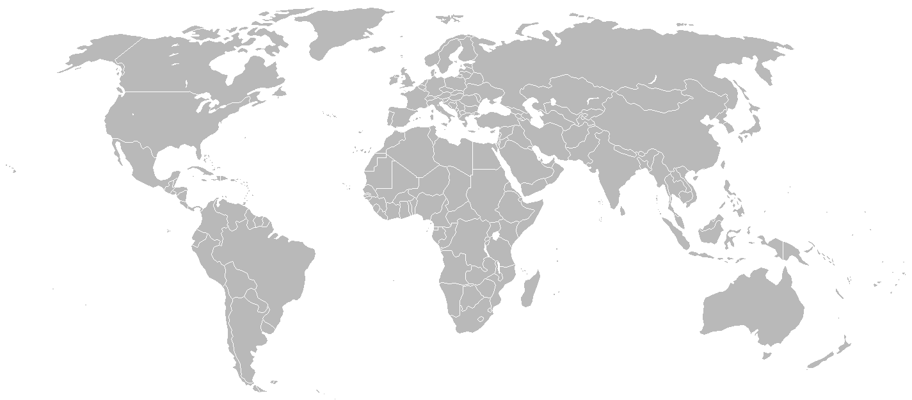
5.2. Глобал қайта суғурта мукофотларининг тақсимланиши, 2022й
2%
Россия Федерацияси
56%
АҚШ (50,4) + Канада (5,6)
26%
Ғарбий Европа
8%
Япония+Хитой+Жанубий Корея
4%
Офшор ҳудудлар
2%
Жануби-Шарқий Осиё + Австралия
2% ЖАР
33
6

Slide 35
5.3. Қайта суғурталаш бўйича «Ўзбекинвест» ЭИСК АЖ кўрсаткичлари
Кўрсаткич | Ўлчов бирлиги | 01.01.2017 | 01.01.2024 | Ўсиш (марта) | Ўсиш (%да)
Суғурта мукофоти | млн. АҚШ долл. | 12,8 | 100 | 7,8 | 780%
Қайта суғурта мукофотлари | млн. АҚШ долл. | 0,0008 | 52, 8 | 66000 | 6600000%
Қайта суғурта мукофотларининг Компания портфелидаги улуши | % | 0,002% | 53% | 26 500 | 2650000%
Компания эътироф этилган трансмиллий суғурта ва глобал қайта суғурта компаниялари ва брокерлари билан ишлайди, масалан:
Allianz SE — Германия;
Zurich Insurance Group — Швейцария;
Tokio Marine & Nichido Fire Insurance Co — Япония;
AXA — Франция;
People Insurance Company of China — Хитой;
Korean Reinsurance Company — Жанубий Корея;
Marsh — АҚШ;
AON, UIB, Consilium Insurance Brokers Ltd. — Буюк Британия ва бошқалар.
34
6

Slide 36
Шундай қилиб, жаҳон суғурта хизматлари бозорининг ривожланиш тенденциялари 21 асрнинг инқироз жараёнлари ва глобал таҳдидларига муваффақиятли қарши туриш учун маҳаллий суғурта компаниялари фаолиятини халқаролаштириш ва рискларни диверсификация қилиш жараёнини янада ривожлантириш зарурлигини кўрсатмоқда.
Юқоридагиларни умумлаштириб, замонавий жаҳон суғурта бозори ривожланишининг асосий тенденцияларини ажратиб кўрсатишимиз мумкин:
жаҳон суғурта бозорида ҳаёт суғуртаси секторининг ривожланишини аниқлаш;
ҳаётни суғурталаш соҳасида Ғарбий Европа ва ҳаётдан ташқари суғурта соҳасида Шимолий Америка етакчи ўринларини сақлаб қолиш;
Хитой ва Ҳиндистон суғурта бозорларининг ўсиб бораётган роли;
жаҳон суғурта бозори барқарорлиги омили сифатида халқаро қайта суғурталаш ролини кучайтириш;
ички суғурта бозорида асосий технологик жараёнларни рақамлаштиришни янада жадаллаштириш зарурати.
6
35

Slide 37
Назорат саволлари
1. Жаҳон суғурта бозори нима?
2. Жаҳон суғурта бозорининг асосий тушунчалари ва таърифларини тушунтириб беринг?
3. Хорижий мамлакатларнинг етакчи суғурта бозорларини тавсифлаб беринг?
4. Жаҳон суғурта бозори ривожланишининг асосий тенденцияларини санаб ўтинг?
5. Жаҳон суғурта бозорини рақамлаштиришнинг асосий тенденцияларини санаб ўтинг?
6. Қайта суғурталаш бўйича етакчи ҳудудларни тавсифлаб беринг?
7. Суғурта бизнеси бир давлат билан чегараланиши мумкинми?
8. Жаҳон суғурта бозорини тартибга солиш зарурми?
9. Жами суғурта мукофотлари бўйича жаҳон суғурта бозорининг етакчиси ким?
10. Суғурта мукофотларининг ЯИМдаги улуши бўйича жаҳон суғурта бозорининг етакчиси ким?
11. Глобаллашув мамлакат суғурта бозорига таъсир қиладими?
6
36

Slide 38
Эътиборингиз учун рахмат!
Мархамат, саволлар!

